Slide 1
金融服务平台——清结算系统
徐家兴 赵志浩 张政勋 王正飞 刘梓雄
2018/6/17

Slide 2

0
需求介绍
目录
CONTENTS
1
开发计划
2
设计说明
3
现场演示

Slide 3
0
REQUIREMENT INTRODUCTION
需求介绍

Slide 4
需求介绍
清结算系统要求在每天固定时间对交易、充值、提现记录进行交易对账，将机构在不同上游渠道间的头寸进行调拨，并调用微信公众号支付和支付宝个人网关支付接口进行清结算。

Slide 5
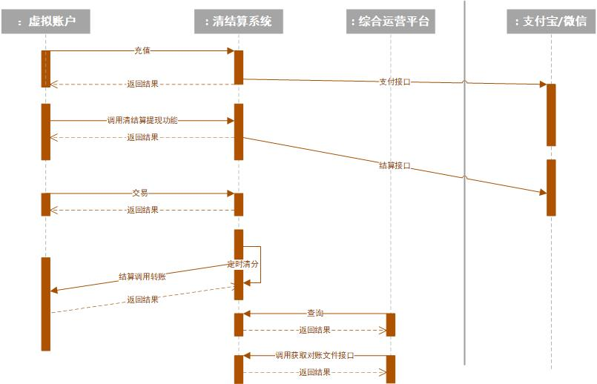
需求介绍
清结算系统顺序图

Slide 6
需求介绍
序号 | 需求模块 | 功能说明
1 | 交易对账 | 提供全部交易的对账文件（包含资金类（充值、非充值）交易、非资金类交易）
2 | 清算 | 计算交易手续费
3 | 结算 | 即清算后对资金进行最终的划拨，有资金的转移动作
4 | 头寸管理 | 将机构在不同上游渠道间的头寸进行调拨
5 | 微信公众号支付 | 微信公众号内支付
6 | 个人网关支付 | 支付宝收银台页面支付

Slide 7
1
DEVELOPMENT PLAN
开发计划

Slide 8
开发计划
徐家兴：进行需求分析和功能设计、制定计划、控制计划进度、撰写文档
赵志浩：配置开发环境，与其他模块进行对接，将内部功能模块封装成为接口供 外部调用
刘梓雄：对产品进行测试，撰写测试文档和测试报告
张政勋：实现清分、查询、下载对账文件等功能
王正飞：实现充值、提现、消费等功能，对数据库进行维护

Slide 9
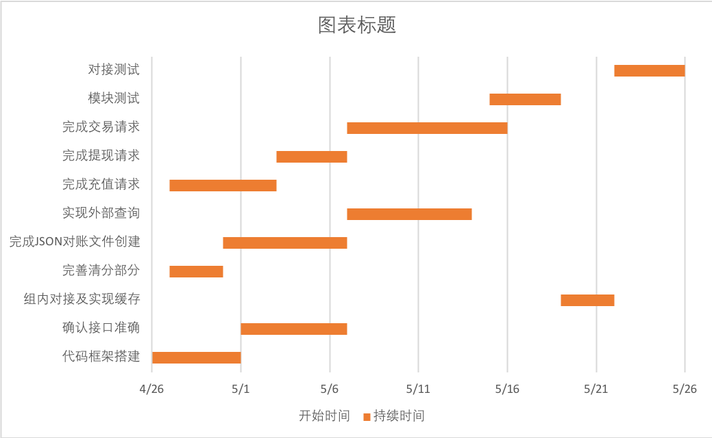
开发计划

Slide 10
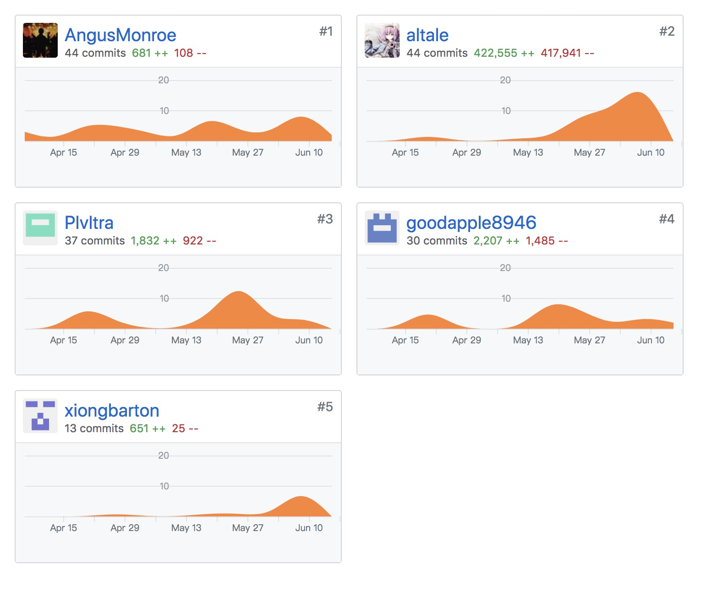
开发计划

Slide 11
2
DESIGN INSTRUCTION
设计说明

Slide 12
设计说明
开发语言：java
jdk 1.8
核心框架：Spring Framework 5.0.5 RELEASE + Dubbo 2.6.1 + Zookeeper 3.4.10
日志管理：SLF4J、Log4j2
数据库：MySQL 8.0.11.0
数据库连接池：Alibaba Druid 1.0
技术框架

Slide 13
设计说明
编号 | 名称 | 功能描述
1 | 充值 | 虚拟账户系统将用户ID、请求时间、请求ID、充值金额、充值方式等传入本系统，本系统执行操作，返回结果并记账
2 | 提现 | 虚拟账户系统向本系统发送提现请求，本系统执行操作，返回结果并记账
3 | 消费 | 虚拟账户系统向本系统发送交易请求，本系统执行操作，返回结果并记账
4 | 清分 | 每天固定时间本系统进行清分将待清算交易进行清算，计算其手续费，调用虚拟账户转账接口，计算轧差后转账到商户账户，手续费转账到平台账户。
5 | 查询 | 前端发送查询请求，返回查询结果。
6 | 下载对账文件 | 前端发送下载请求，返回对账文件数据。
 | Clearing | Provider
充值 |  | √
提现 |  | √
消费 |  | √
清分 | √
查询 |  | √
生成对账文件 |  | √
功能模块清单
功能需求与系统模块的关系

Slide 14
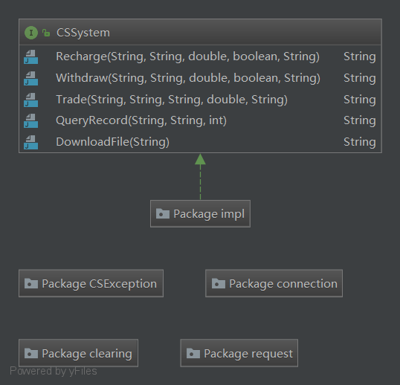
设计说明
Recharge方法（充值） ：创建充值请求实例，并发送到数据库。
Withdraw方法（提现） ：创建提现请求实例，并发送到数据库。
Trade方法（交易） ：创建交易请求实例，并发送到数据库。
QueryRecord方法(查询sql记录) ：查找15天内数据库的查询记录以字符串格式返回
DownloadFile方法(下载对账文件) ：为前端提供15天内某天到今天的json对账文件链接
接口设计

Slide 15
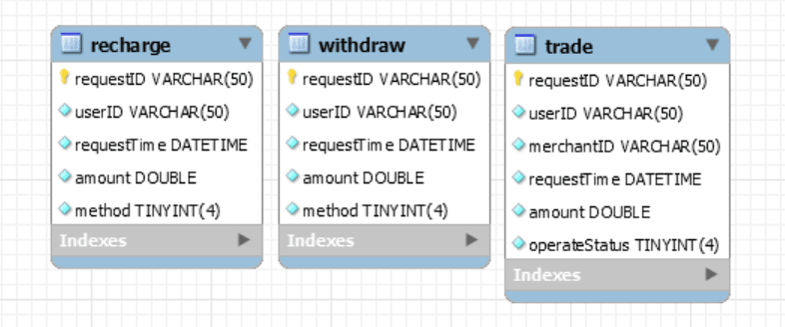
设计说明
表名 | 表功能说明
recharge | 充值表
withdraw | 提现表
trade | 消费表
数据库设计

Slide 16
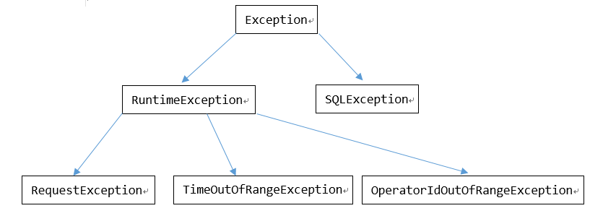
设计说明
异常类型设计

Slide 17
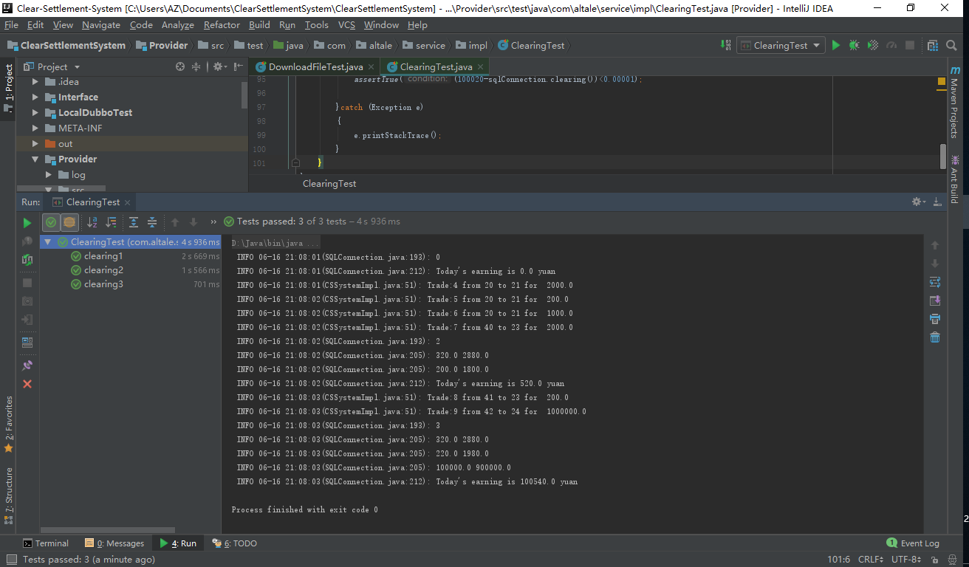
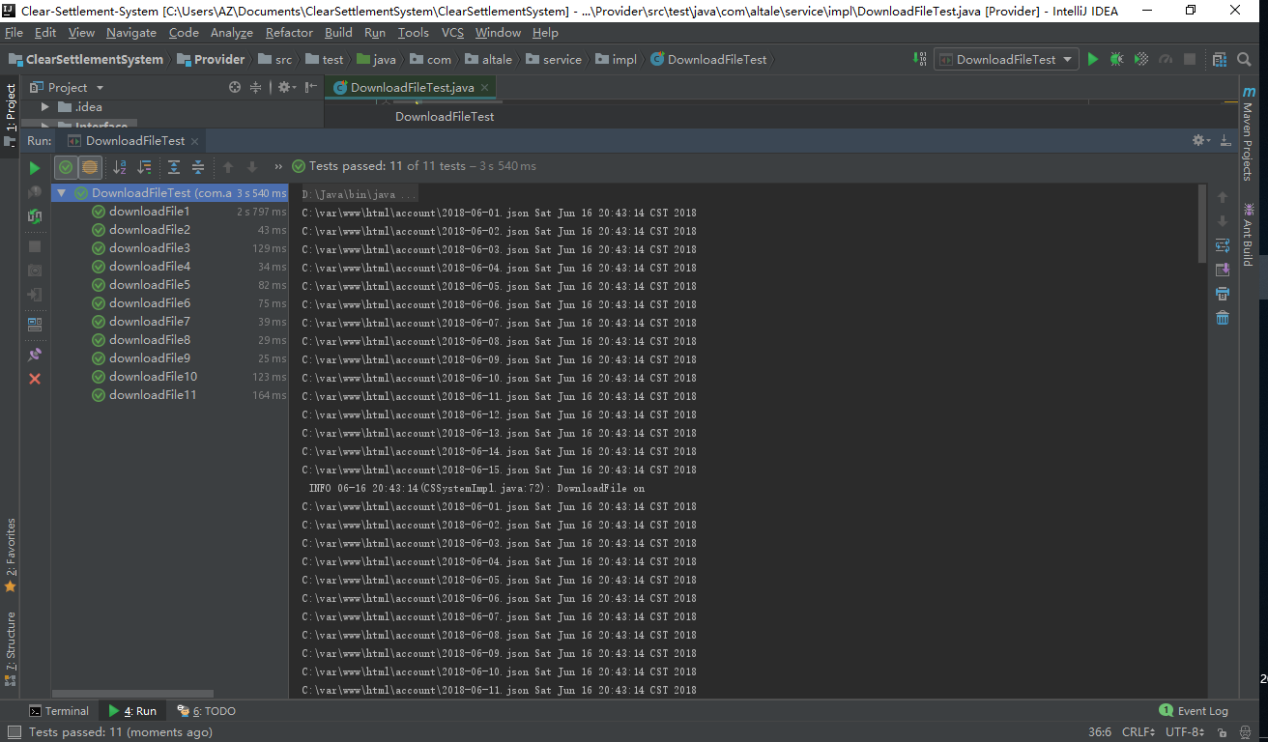
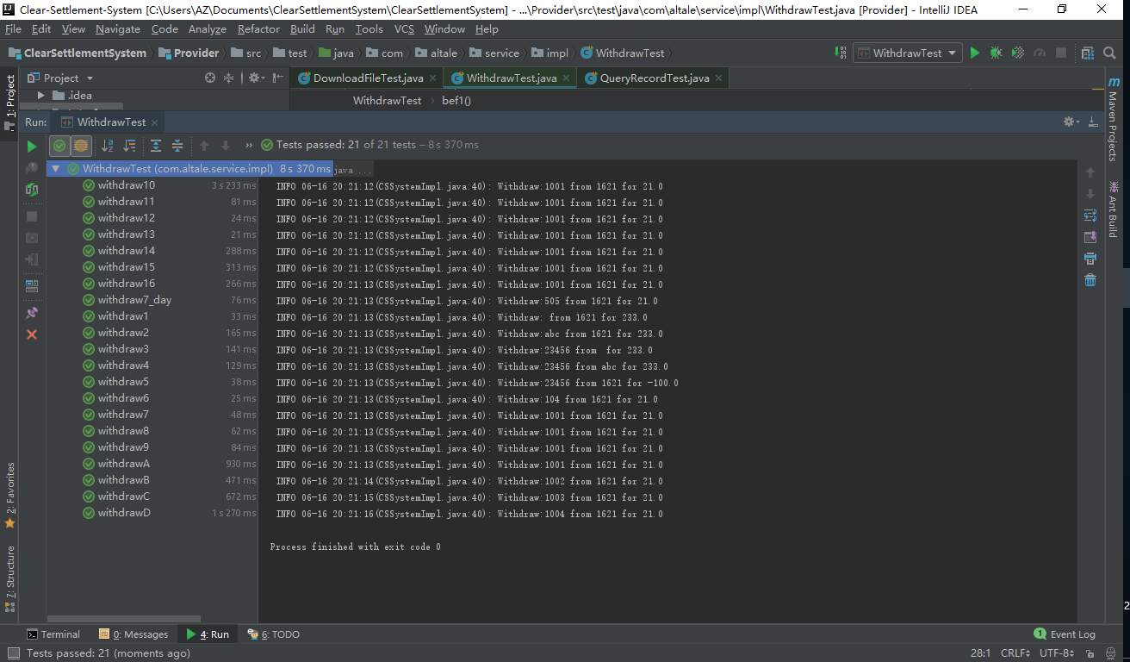
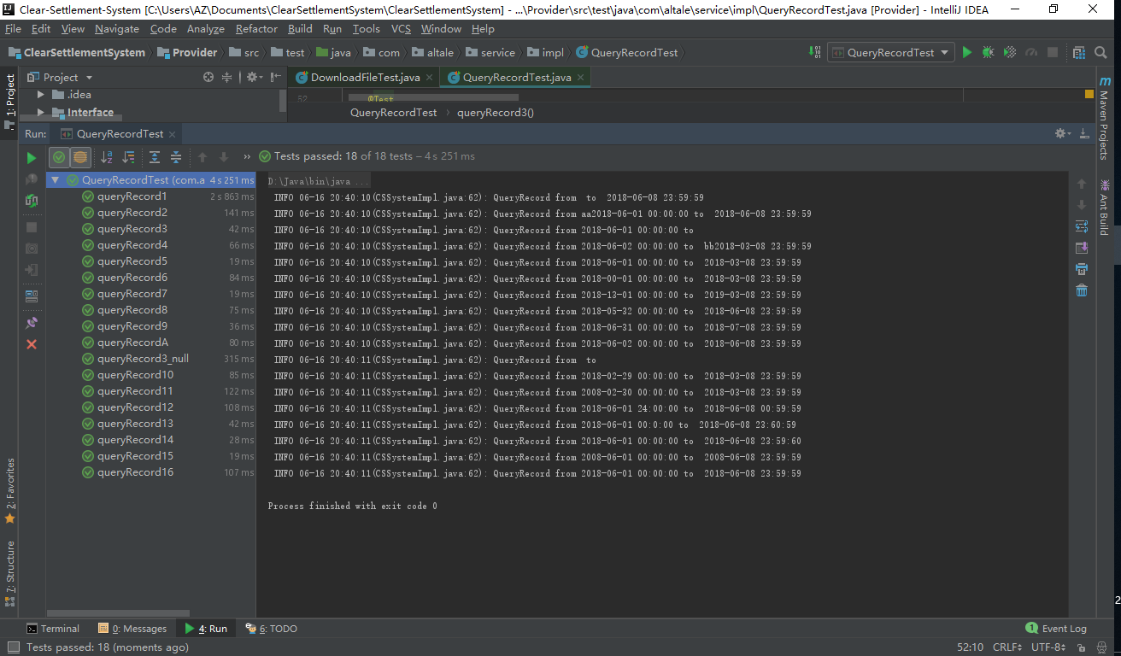
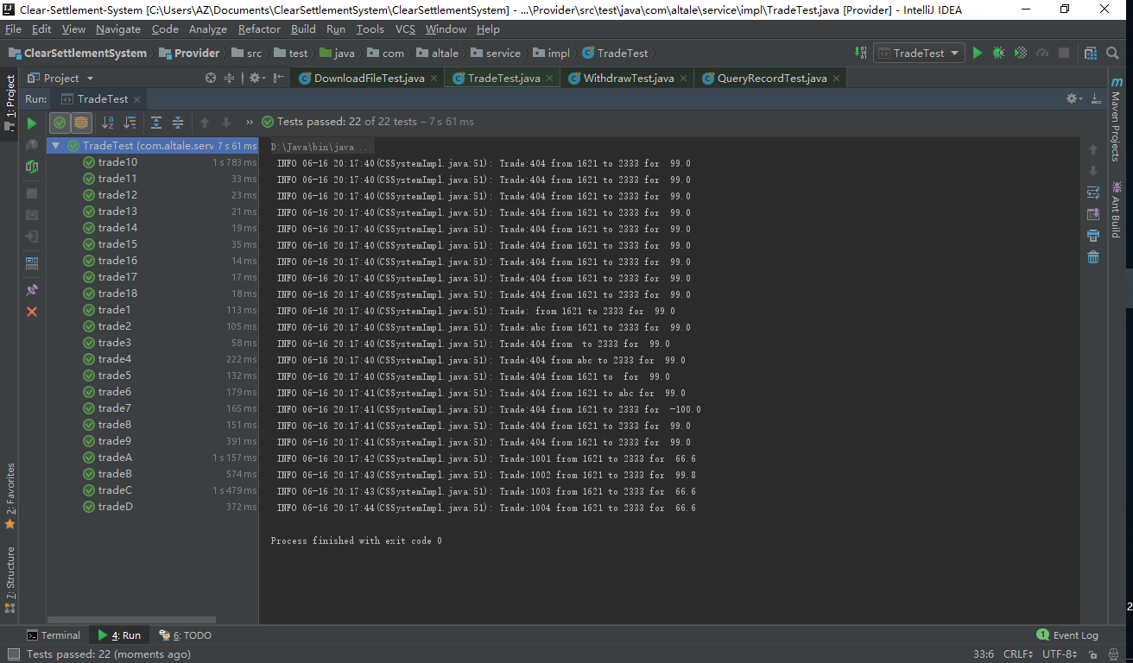
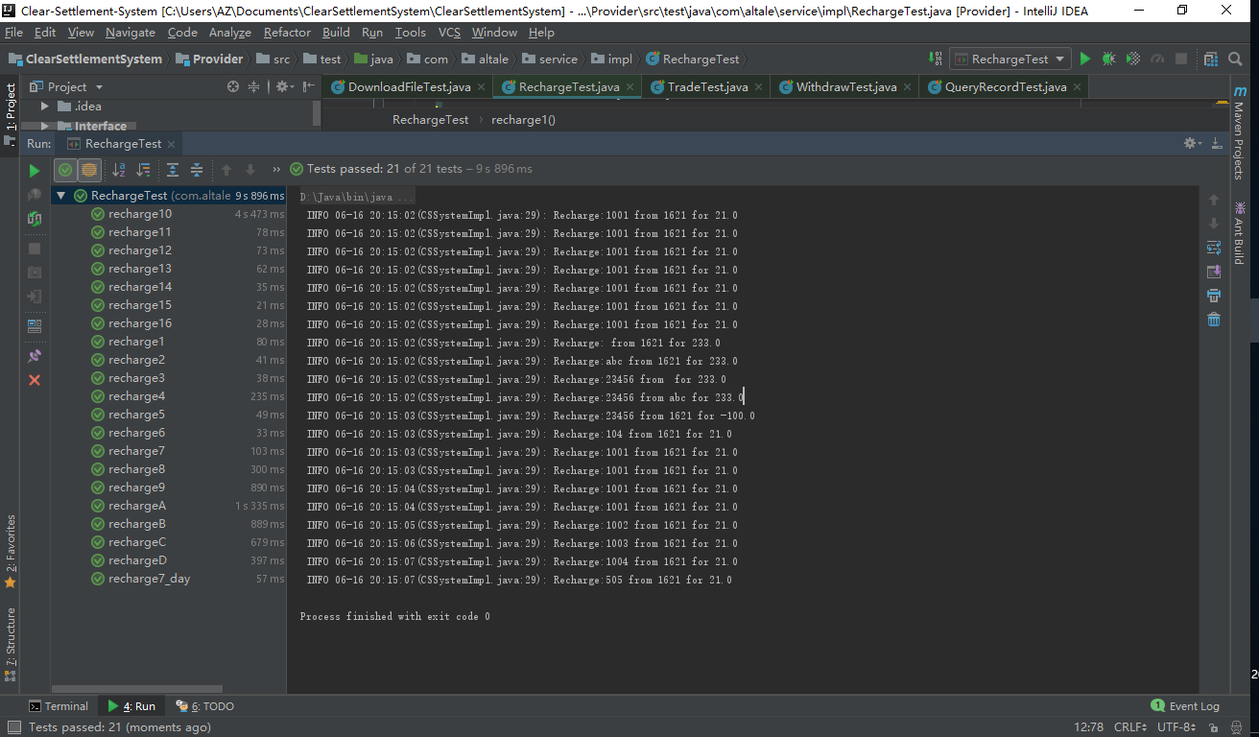
设计说明
本测试计划着重于单元测试，主要针对功能测试。
对充值（Recharge）、提现（Withdraw）、交易（Trade）、数据库记录（QueryRecord）、下载文件（DownloadFile）几个模块进行了测试。

Slide 18
3
LIVE DEMO
现场演示
2018/5/13

Slide 19
现场演示

Slide 20
THANK YOU
PRESENTED BY 清结算系统项目组
2018/6/17

